Slide 1
Сортировка и поиск данных в электронных таблицах

Slide 2
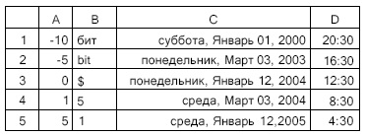
Электронные таблицы позволяют сортировать данные в отдельных столбцах, если в столбец ввести данные одного типа!
Таблица 1.
Сортировка чисел, текста, дат и времени в столбцах

Slide 3
При сортировке по возрастанию данные различных типов выстраиваются в следующем порядке:
• числа — от наименьшего отрицательного до наибольшего положительного числа;
• текст — в алфавитном порядке (числа, знаки, латинский алфавит, русский алфавит);
• дата и время — в хронологическом порядке.

Slide 4
Сортировка — это упорядочение записей (строк) по значениям одного из полей.
Используется, если необходимо упорядочить данные, т. е. расположить в определенной последовательности.

Slide 5
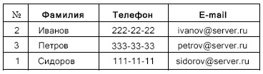
Сортировки по возрастанию по текстовому полю Фамилия в базе данных «Записная книжка»:
Таблица 2.
Результат сортировки базы данных
«Записная книжка»

Slide 6
Поиск — это отбор записей (строк), удовлетворяющих условиям поиска, заданным в форме фильтра.
Фильтр просто скрывает в исходной таблице записи, не удовлетворяющие условиям поиска.

Slide 7
Условия поиска записей создаются с использованием операторов сравнения (=, >, < и т. д.).
Для числовых данных существуют следующие операции сравнения:
• = (равно);
• > (больше);
• < (меньше);
• >= (больше или равно);
• <= (меньше или равно);
• <> (не равно).

Slide 8
Для текстовых данных возможны следующие операции сравнения:
• равно;
• начинается с к не начинается с;
• заканчивается на и не заканчивается на;
• содержит и не содержит.

Slide 9

Если в базе данных «Записная книжка» ввести простой фильтр для поля Фамилия, состоящий из условия равно Иванов, то будет найдена и оставлена на экране одна запись базы данных:
Таблица 3.
Результат сортировки базы данных
«Записная книжка»

Slide 10
Чтобы установить фильтр необходимо выделить поле и на вкладке Главная выбрать значок Сортировка и фильтр. После настроить необходимые параметры.

Slide 11
Практическое занятие.
Установить сортировку и фильтр в своей базе данных (предыдущее домашнее задание).

Slide 12
Домашнее задание:
Стр. 100-103

